Slide 1

Xin chào tất cả các con!

Slide 2












CHƠI TRỐN TÌM
CÙNG BẠCH TUYẾT VÀ 7 CHÚ LÙN

Slide 3








Số liền sau của 55 là?
A.52
B.57
C.54
D. 56
ĐÚNG RỒI

Slide 4



Số liền trước của 70 là?
A.67
B.69
C.68
D.71
ĐÚNG RỒI

Slide 5



66 - 6 =
A.60
B.61
C.62
D.63
ĐÚNG RỒI

Slide 6

TȆứ ẘai ǻẑàἫ 13 - 9 - 2021
ToΟɁȰ
Cáɖ κɂʏ ιɦȰ của Ίʱp cộΪḑ, Ίʱp Ǉrừ

Slide 7
Tiết 1

Slide 8

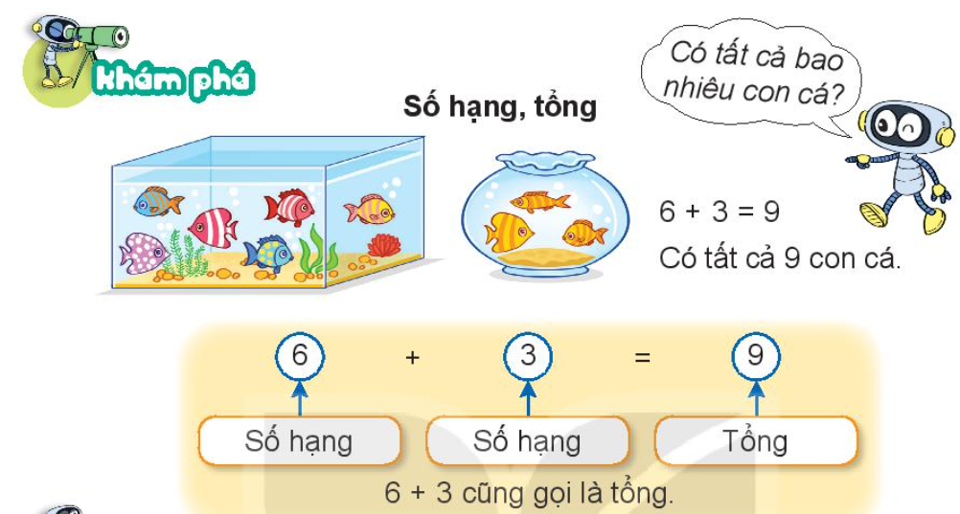

Slide 9

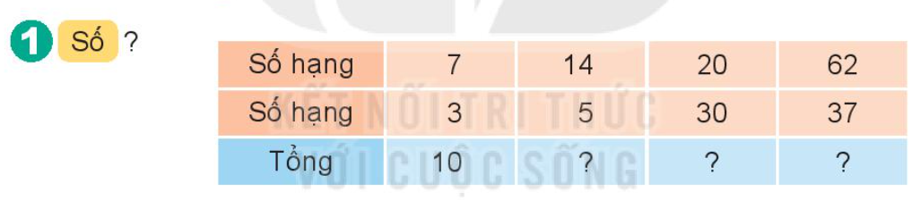
19
50
99

Slide 10
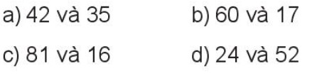
2. Đặt tính rồi tính tổng, biết các số hạng là

Slide 11
Bài 2
42
60
+
+
35
17
77

Slide 12
Bài 2
42
60
81
24
+
+
+
+
35
17
16
52
77
77
97
76

Slide 13
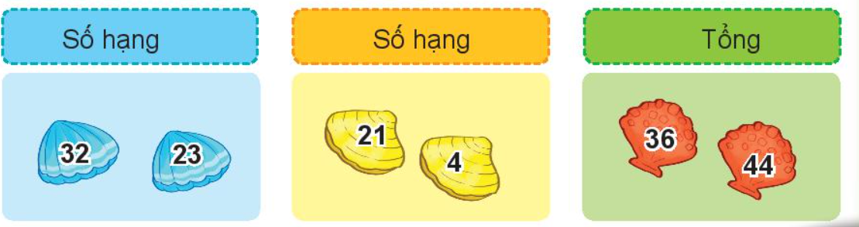
2. Từ các số hạng và tổng, em hãy lập các phép cộng thích hợp.

Slide 14
TȆứ ẘai ǻẑàἫ 13 - 9 - 2021
ToΟɁȰ
Cáɖ κɂʏ ιɦȰ của Ίʱp cộΪḑ, Ίʱp Ǉrừ
Bài 3

Slide 15
TȆứ ẘai ǻẑàἫ 13 - 9 - 2021
ToΟɁȰ
Cáɖ κɂʏ ιɦȰ của Ίʱp cộΪḑ, Ίʱp Ǉrừ
Bài 3
32
+
4
=
36
23
+
21
=
44

Slide 16
TȆứ ba ǻẑàἫ 14 - 9 - 2021
ToΟɁȰ
Cáɖ κɂʏ ιɦȰ của Ίʱp cộΪḑ, Ίʱp Ǉrừ

Slide 17
Tiết 2

Slide 18

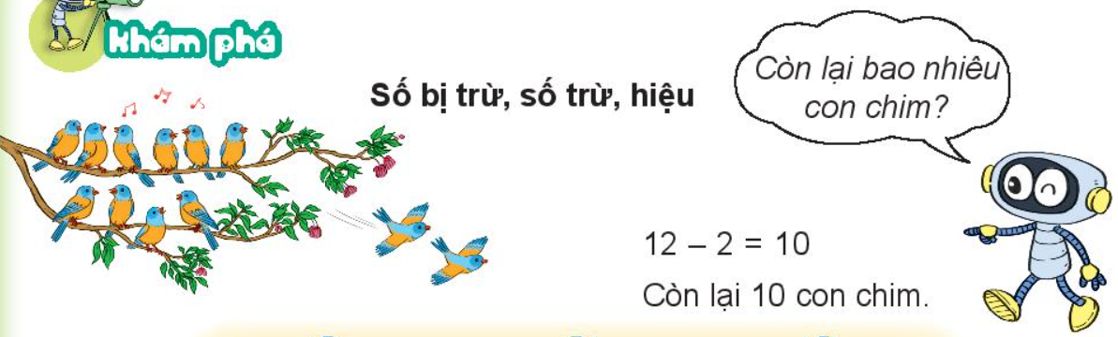
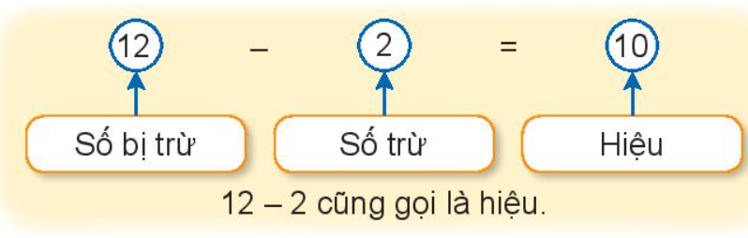

Slide 19

86 - 32 = 54
Số bị trừ | ?
Số trừ | ?
Hiệu | ?
47 - 20 = 27
Số bị trừ | ?
Số trừ | ?
Hiệu | ?
86
47
32
20
54
27

Slide 20

Số bị trừ | 57 | 68 | 90 | 73
Số trừ | 24 | 45 | 40 | 31
Hiệu | 33 | ? | ? | ?
23
50
42

Slide 21
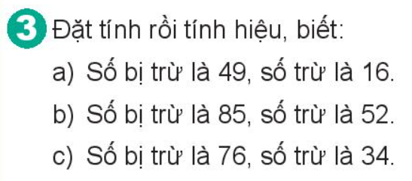
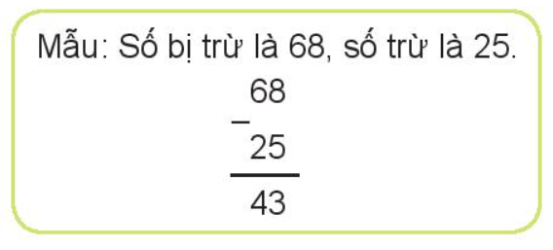

Slide 22
TȆứ ẘai ǻẑàἫ 13 - 9 - 2021
ToΟɁȰ
Cáɖ κɂʏ ιɦȰ của Ίʱp cộΪḑ, Ίʱp Ǉrừ
Bài 3
49
-
16

Slide 23
TȆứ ẘai ǻẑàἫ 13 - 9 - 2021
ToΟɁȰ
Cáɖ κɂʏ ιɦȰ của Ίʱp cộΪḑ, Ίʱp Ǉrừ
Bài 3
49
85
76
-
-
-
16
52
34
33
33
42

Slide 24
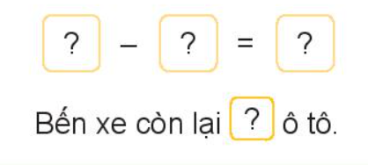
15
3
12
12

Slide 25
TȆứ tư ǻẑàἫ 15 - 9 - 2021
ToΟɁȰ
LuΏǝn Ǉập

Slide 26

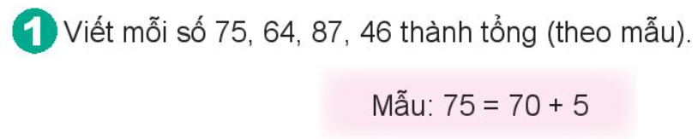

Slide 27
ToΟɁȰ
LuΏǝn Ǉập
Bài 1
75
=
70
+
5
87
=
64
=
46
=

Slide 28
ToΟɁȰ
LuΏǝn Ǉập
Bài 1
75
=
70
+
5
87
80
+
7
=
64
60
+
4
46
40
+
6
=
=

Slide 29

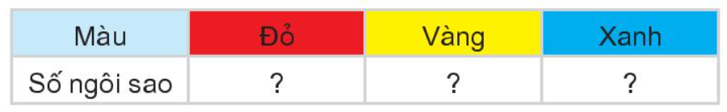

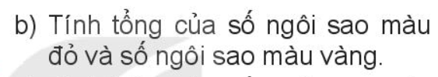

11
8
10
11 + 8 = 19
10 - 8 = 2

Slide 30

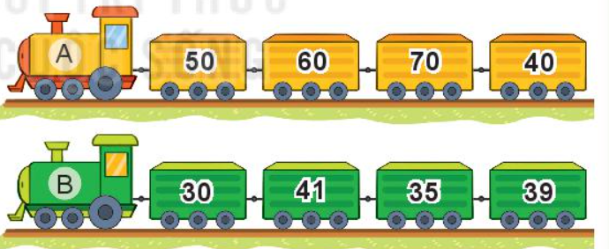
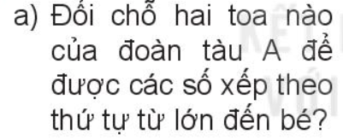
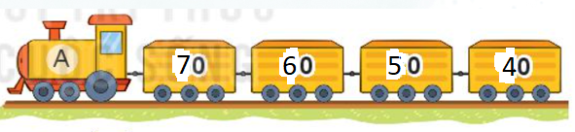
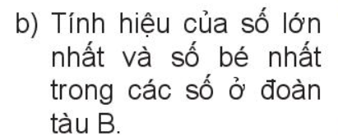
41 - 30 = 11

Slide 31
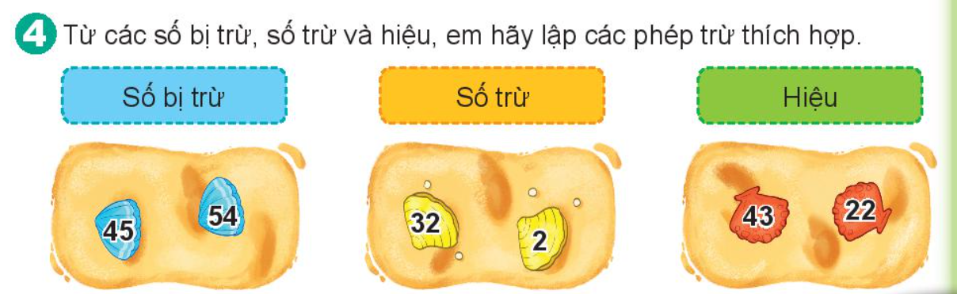
45 - 2 = 43
54 - 32 = 22

Slide 32

CHÀO TẠM BIỆT

